Slide 1
Lektor: Michal Kniha
Moderátor: Anna Stromšíková
Notes:
NA NAHRÁVÁNÍ UPOZORNIT ÚČASTNÍKY!
Úvodní slide, který necháme sdílený před začátkem webináře + Úvod - @Moderátor:
„Dobrý den, dovolte mi abych vás všechny přivítal/a a provedl/a vás dnešním webinářem, který je zaměřený na:
Jmenuji se XY a jsem dobrovolníkem /dobrovolnicí v projektu Učíme online, který vznikl v komunitě expertních dobrovolníků Česko.Digital a od dubna 2022 je realizován Národním pedagogickým institutem.

Slide 2

Dotazy pokládejte →
www.Sli.do kód: #UN143
Notes:
Otázky prosím pokládejte do sli.do: https://app.sli.do/event/tQfZ5cv28fy1uTU6ftCtrP. (→ dej do chatu)
Kód je #UN140.
Budeme se jim věnovat v závěru webináře.“
Pokud zrovna nechcete nebo nemáte mluvit, ztlumte si prosím mikrofon. Zapnutá kamera je pak na vašem rozhodnutí, pokud máte slabší internet a bude se vám přenos sekat, doporučujeme ji vypnout.

Slide 3
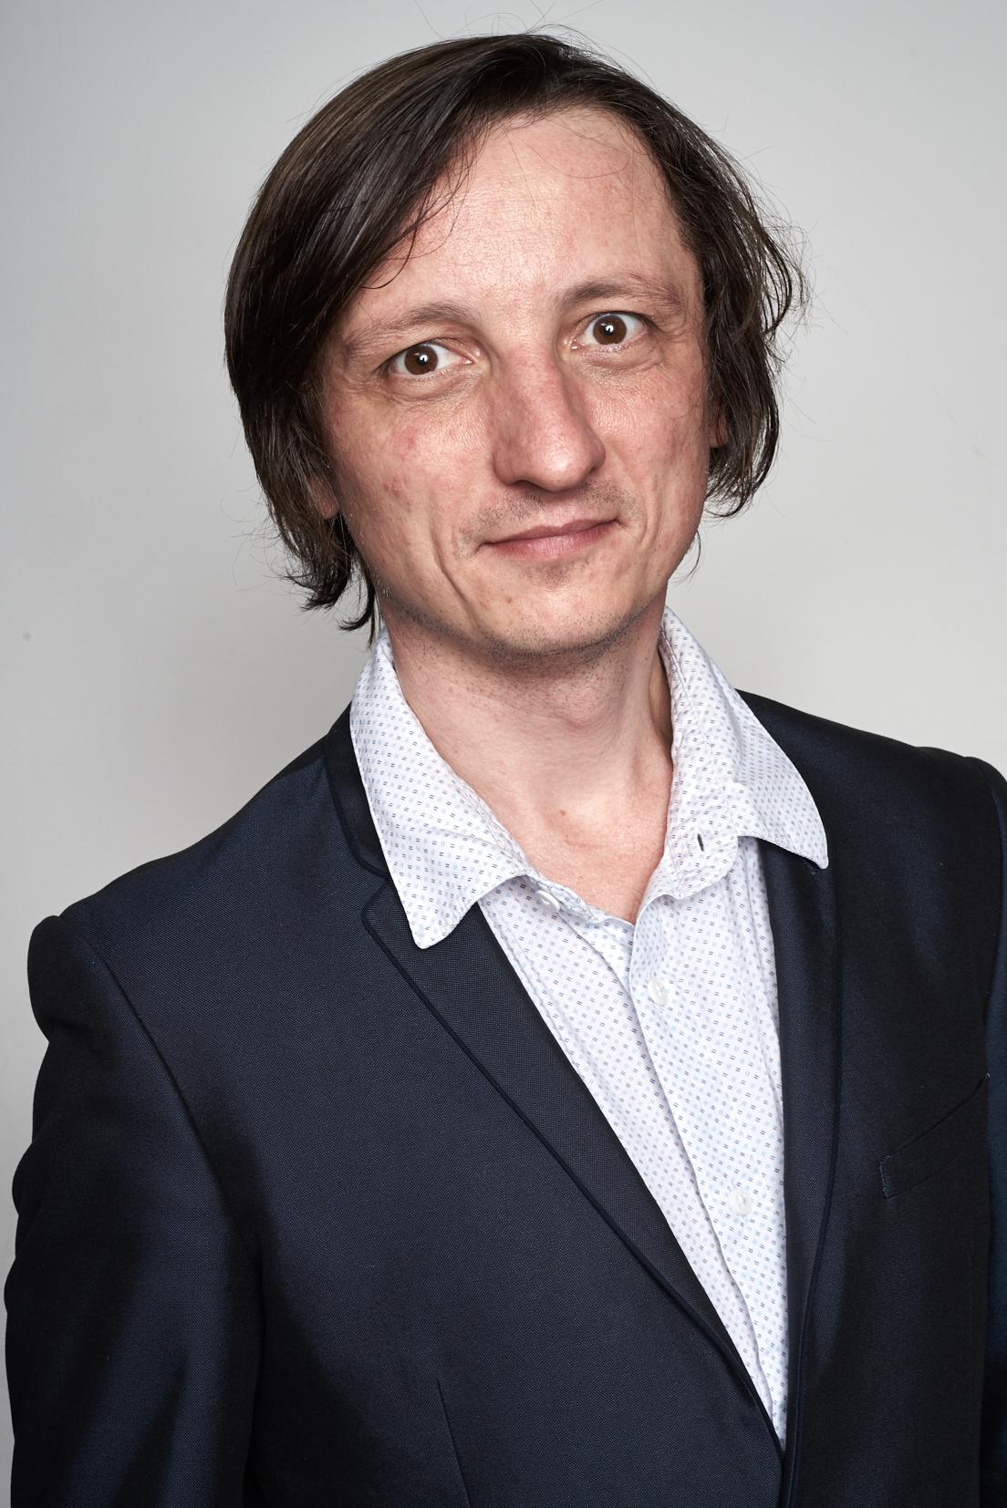
Michal Kniha
kontakt: www.michalkniha.cz
Terapeut
Mediátor
Krizový intervent
Lektor
Notes:
Představení lektorů - @Moderátor:
A nyní už předávám slovo …

Slide 4
Čemu se budu dnes věnovat
Co je to krize
Jak s se krize může projevovat
Základy práce s krizí

Slide 5

Co je to krize?
Reakce na ohrožující situace
Nedílná součást života
Ohrožení i příležitost
Nasvicuje to důležité
Subjektivní prožívání
Závažnost krize záleží na tom, který ji prožívá
Není špatných reakcí

Slide 6
Příčiny krize
Ztráta
Změna
Volba

Slide 7

Model T-M-E
Tělo (dech, pohyb)
Mysl (myšlení, řeč) Emoce (prožívání, projevy)

Slide 8
T-M-E v krizi
Tělo (dech, pohyb)
Mysl (myšlení, řeč) Emoce (prožívání, projevy)

Slide 9
T-M-E projevy krize
není schopen pohybu Tělo lapá po dechu
útěk vyhýbání rychlý dech bouchání
agrese boj zamrznutí nelogické chování
zrychlený dech
nemyslí mu to třes smutek
mlčí nesmyslné věty vina panika
neodpovídá pláč radost
zmatenost cyklí se Mysl Emoce vztek bezmoc
mluví rychle koktá zahlcuje neví úzkost nejistota strach

Slide 10
Život a zdraví má prioritu
Není špatných reakcí
Práce se sebou - mohu dávat jen z přebytku
Informace - kotvení v realitě
Práce s tělem
Normalizace emocí
Psychoedukace
Odkaz na kriz. službu
Obecné zásady pro práci s krizí

Slide 11
Prostor a zájem
Ventilace emocí
Doptávání se na emoce
Pojmenovávání emocí
Normalizace emocí
Ocenění, že o nich mluví
Hledání funkčních způsobů
Podpora vztahovosti
Práce s emocemi

Slide 12
Podpora mluvení
Zjišťování toho, co se stalo
Rekapitulovat řečené
Práce s fantazii a katastrofickým scénářem
Změna perspektivy
Formulace akčního plánu
Doptávání se na emoce
Práce s myslí

Slide 13
Zůstat u tempa a pomalu zpomalovat
Kotvení (sednout, opřít se)
Práce s dechem
Práce s třesem
Popis toho, co dotyčný dělá
Převedení na jinou aktivitu
Podpora odpočinku a relaxace
Práce s tlakem/energii v těle
Doptávání se na emoce
Práce s tělem

Slide 14

Práce se šokem
Ukázka hovoru krizové intervence

Slide 15
Co ještě?
Pomáhá vztah
Pomáhá čas a prostor pro odžití krize
Důležitá je integrace prožité krize ( u mladších dětí hra)
Reflexe krize = je to ještě pod proudem?

Slide 16
Čemu se vyhnout?
Bagatelizace
Fačování
Zaviňování - odsuzování
Nevěnování pozornosti
Tlak na řešení

Slide 17
Literatura
BAŠTECKÁ, Bohumila a kol., 2005. Terénní krizová práce. Grada Publishing, a.s., 300 s. ISBN – 80-247-0708-X
BROŽ, Filip, VODÁČKOVÁ, Daniela, 2015. Krizová intervence v kazuistikách. Praha, Portál, 168 s. ISBN – 978-80-262-0811-2
HONZÁK, R., NOVOTNÁ V. Krize v životě, život v krizi. Praha, Road, 1994. 129 s. ISBN 80- 83385-60-00.
KASTOVÁ, Verena, 2000. Krize a tvořivý přístup k ní. Praha, Portál, 168 s. ISBN – 80-7178- 365-X
ŠPATENKOVÁ, Naděžda. Krizová intervence pro praxi. 2., aktualiz. a dopl. vyd. Praha, Grada, 2011, 195 s. Psyché (Grada). ISBN 978-80-247-2624-3.
ŠPATENKOVÁ, Naděžda a kol., 2004. Krize psychologický a sociologický fenomén. Praha, Grada Publishing, a.s., 132 s. ISBN – 80-247-0888-4
VÁGNEROVÁ, Marie. Psychopatologie pro pomáhající profese. 3. vyd. Praha,Portál, 2004. 870 s. ISBN 80-7178-802-3.
VODÁČKOVÁ, Daniela a kol., 2012. Krizová intervence. Praha, Portál, 544 s. ISBN - 968-80-262-0212-7

Slide 18
Pojďme
na dotazy
www.Sli.do kód: #UN143
Notes:
Sli.do: https://app.sli.do/event/tQfZ5cv28fy1uTU6ftCtrP

Slide 19
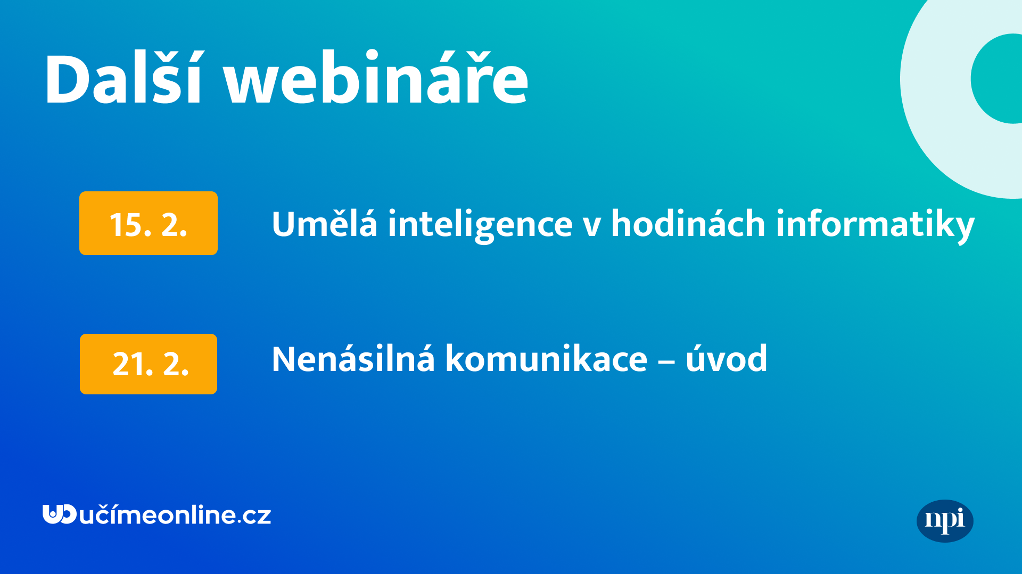
Notes:
,,Na závěr bych vás chtěl pozvat na další webináře…” -> všechny přečíst

Slide 20
Děkuji za pozornost.
Michal Kniha

